Slide 1
Final project

Slide 2
baseline

Slide 3
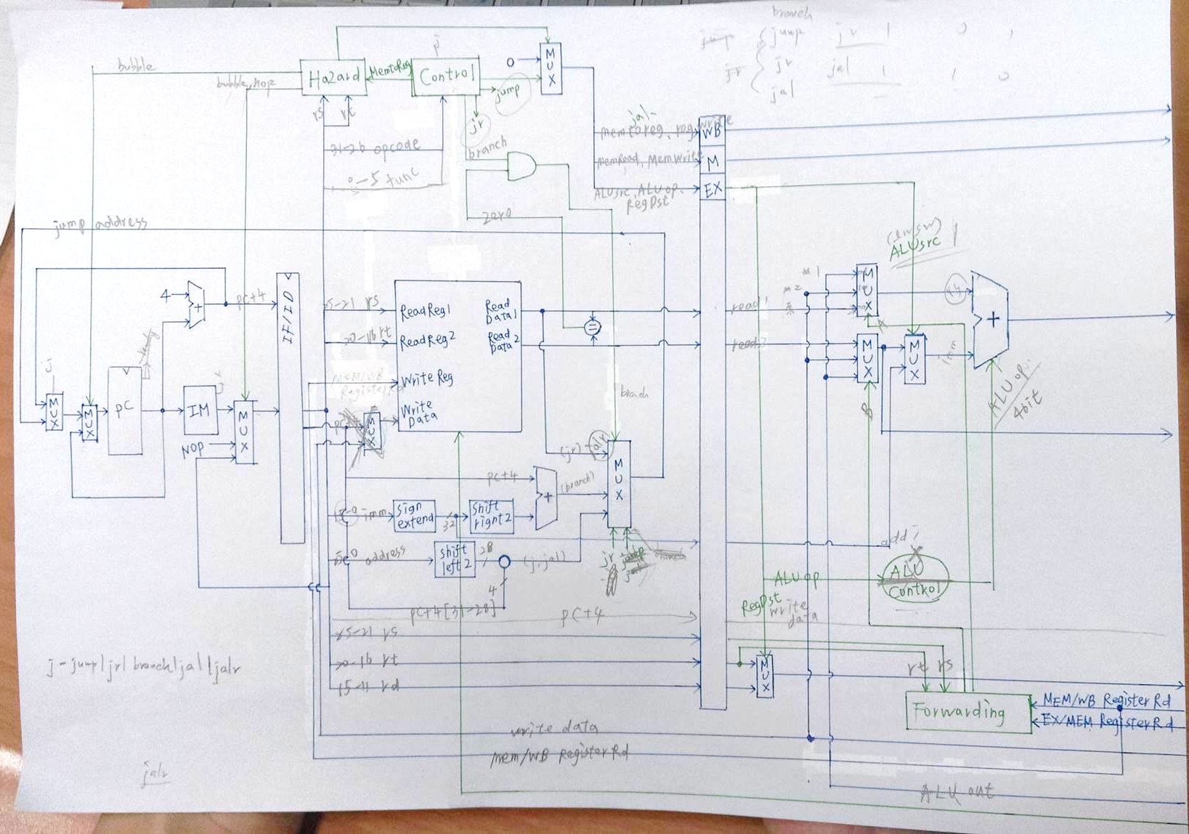
Baseline

Slide 4
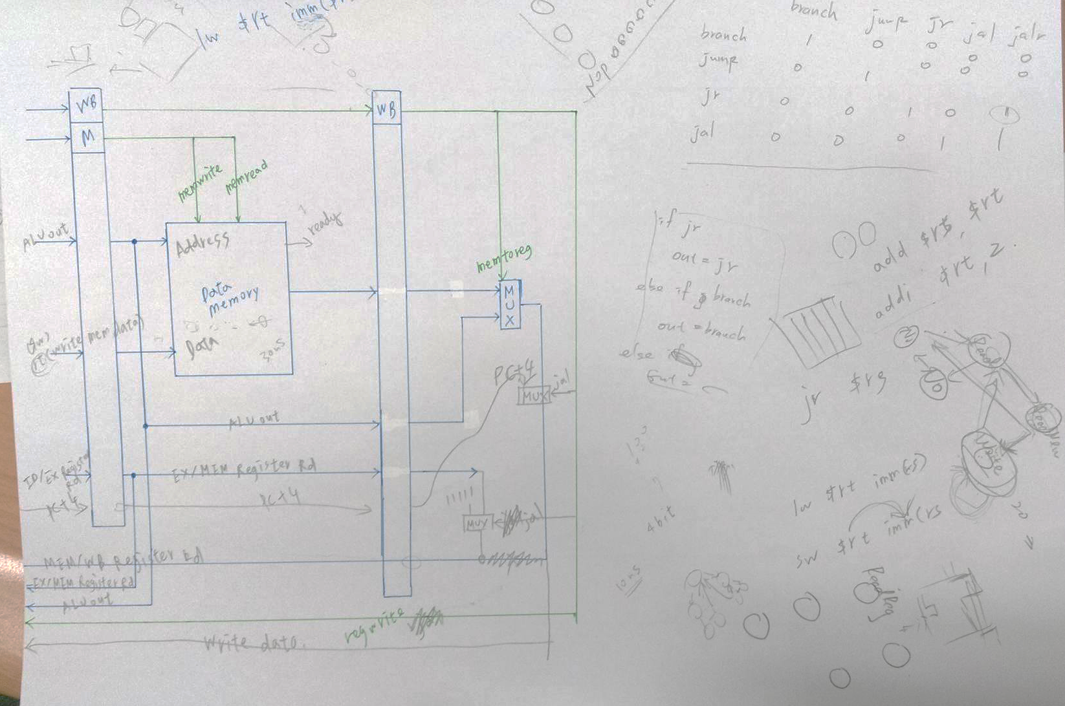

Slide 5
Extension

Slide 6
1. Multi/Div
Iterative
使用bubble
Pipeline
增加forwarding的mux輸入

Slide 7
2. Branch Predict
按照架構圖

Slide 8
3. Cache
Write Back
If not ready -> stall and bubble

Slide 9
schedule

Slide 10
時程規劃
5/22 (Sun) Baseline 與Mips架構討論
5/25 (Wed) 架構圖與分工
5/30 (Mon) Extension問題討論
6/3 (Fri) 完成Baseline可合成設計
6/6 (Mon) Extension 1 設計完成
6/10 (Fri) Extension 2
6/13 (Tue) Extension 3

Slide 11
分工
B02901086 施承佑 EX/MEM
B02901008 侯信宇 IF/Control
B02901135 陳奐晴 ID/WB

